Slide 1

第1周 第1课时
现代计算系统结构与算力技术
计算系统的历史演进
Evolution of Computing Systems
主讲人：焦庆春、刘德康
自动化与电气工程学院
智能科学与技术系
核心问题：计算核心如何从通用走向专用，以应对不同的效率瓶颈？
Notes:
同学们好，本课时我们讨论“计算系统的历史演进”。这里的重点不是简单记忆若干人物、机器和年代，而是理解现代计算机的基本思想是怎样逐步形成的。
整门课程关注一个核心问题：面对不同类型的效率瓶颈，计算系统为什么会形成通用处理器、专用加速器、异构系统等不同架构。本课时先回到起点，理解通用计算是如何诞生的。
我们将沿着四条相互衔接的线索展开：第一，机器如何从人工操作走向自动执行；第二，如何从固定功能走向可编程；第三，图灵机如何回答“什么是可计算的”；第四，程序如何从外部接线变成存储器中的信息。
理解这些历史转折，后续学习处理器、存储系统和异构计算时，就能够知道每一种架构设计究竟在解决什么问题。

Slide 2

本课时内容概览
沿着“可编程 — 可计算 — 电子化 — 存储程序”的路径理解通用计算的形成
01
自动计算与可编程性
讲义1.1 · P2 – P5
02
图灵机与通用计算
讲义1.2.1 · P6
03
全电子化计算与器件革命
讲义1.2.2–1.2.3 · P7 – P10
04
存储程序架构的确立
讲义1.2.4 · P10
现代计算系统结构与算力技术 -- 面向智能时代的系统演进与架构创新
1
Notes:
本课时分为四个部分。
第一部分是“自动计算与可编程性”。我们从算盘、计算尺和机械计算器讲起，分析这些工具为什么还不能称为现代意义上的通用计算机，然后重点介绍巴贝奇分析机所提出的可编程思想。
第二部分是“图灵机与通用计算”。这一部分不讨论具体机器的制造，而是从理论上回答：一个计算过程由哪些基本要素组成？同一台机器能不能执行不同算法？
第三部分是“全电子化计算与器件革命”。我们将比较机械装置和电子装置，理解ENIAC（埃尼阿克）为什么能够实现速度上的巨大突破，以及它为什么仍然没有彻底解决程序切换的问题。
第四部分是“存储程序架构的确立”。这一部分把前面的线索汇合起来：指令与数据都以信息形式存入存储器，计算机通过读取不同程序完成不同任务。
大家可以先记住本节的主线：可编程、可计算、电子化、存储程序。

Slide 3
01 自动计算与可编程性
自动计算的起点：机器能否连续完成一项任务
手动／固定功能工具：
可编程自动计算装置
算盘、计算尺、帕斯卡加法器
计算需求从"简单算术"向"多步骤、可编程的复杂运算"跨越，但机械装置的固有局限凸显。
关键问题：如何让机器"自主"执行一系列操作，无需人工逐步干预？
2013年12月4日，联合国教科文组织通过，珠算正式成为人类非物质文化遗产，并将中国的算盘称为世界上最古老的计算机
01
功能由物理结构预先限定
01
任务由外部指令序列描述
02
每一步都需要操作者介入
02
同一硬件可执行不同流程
03
更换任务往往要调整装置
03
中间结果可保存并继续使用
04
长流程中速度慢、错误易累积
04
控制按既定规则自动推进
现代计算系统结构与算力技术 -- 面向智能时代的系统演进与架构创新
2
Notes:
我们首先来看自动计算的起点，它的核心含义是：机器能否连续完成一项任务。
这里我比较了两类装置：左侧是手动或固定功能的计算工具，右侧是我们希望得到的可编程自动计算装置。
19世纪中叶以前，算术运算多依赖算盘、计算尺等手动工具。我们的算盘是世界上最古老的计算机。
尽管算盘和计算尺能够提高人的计算效率，帕斯卡加法器还可以通过机械结构自动完成加法。但是，它们的功能基本由物理结构预先确定。算盘每一步需要人拨动算珠；计算尺需要人读取刻度；机械加法器虽然能完成进位，但更换任务通常意味着重新设计结构或调整操作方式。
左侧列出的四个局限可以归纳为两点：第一，任务流程主要掌握在人手里；第二，机器能够完成的功能受到自身结构限制。计算步骤一旦很长，人工干预不仅降低速度，也容易造成错误累积。
右侧给出了可编程装置应具备的能力。任务由外部指令序列描述，同一套硬件可以执行不同流程；计算过程中产生的中间结果可以保存，控制过程能够按照预定规则连续推进。
因此，自动计算真正要解决的不是“能不能算出一个结果”，而是“机器能不能在较少人工干预的情况下，连续完成一系列有组织的操作”。

Slide 4
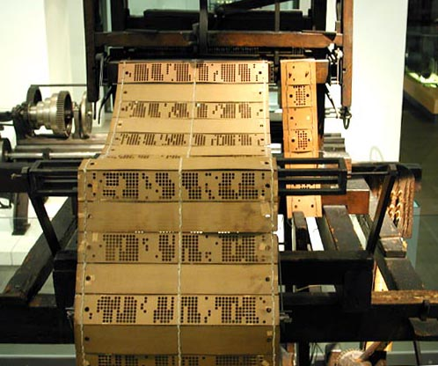
01 自动计算与可编程性
巴贝奇把“程序”从机器结构中分离出来，可编程性的萌芽
查尔斯·巴贝奇 Charles Babbage (1791-1871)
英国数学家、发明家，被誉为"计算机之父"。面对天文数据表编制中繁复且易错的人工计算，构想出分析机
核心突破：引入"程序"概念
• 借鉴雅卡尔织布机使用穿孔卡片控制图案的原理
• 用穿孔卡片将一系列操作指令编码并输入机器
• 机器行为由可外部配置、可灵活更换的指令序列定义
历史性跨越：从专用到通用
执行新任务时无需改造机器，只需准备新穿孔卡片程序。同一台机器加载不同程序解决各种问题
雅卡尔织机：穿孔卡片控制图案的早期实践
现代计算系统结构与算力技术 -- 面向智能时代的系统演进与架构创新
3
Notes:
前面我们介绍了可编程装置期望具备的功能，这里我们来看它是如何一步步演进出来的。
PPT上的图是雅卡尔织机。它通过穿孔卡片控制经纬线的选择，从而织出不同图案。改变卡片序列，就可以改变图案，而不必重新制造整台织机。
查尔斯 · 巴贝奇从这种控制方式中获得了重要启发：如果穿孔卡能够描述织机的动作，那么它也可以用来描述计算步骤。由此，计算任务第一次有可能从机器的机械结构中分离出来。巴贝奇分析机的核心突破，是引入了“程序”的概念。
分析机设计使用穿孔卡输入操作和数据。机器执行什么运算，不再完全由齿轮和连杆的固定连接决定，而是由外部提供的卡片序列决定。需要计算另一个问题时，原则上只要更换程序卡片，而不必制造另一台机器。
这里要注意，巴贝奇的分析机在当时并没有作为完整、成熟的机器投入使用。它的历史价值主要在于设计思想：巴贝奇提出了一套能够根据外部程序执行不同计算任务的通用装置方案。
这一变化标志着计算设备开始从“一个装置对应一种功能”，走向“同一装置通过不同程序完成不同任务”。

Slide 5
01 自动计算与可编程性
核心概念：可编程性 Programmability
机器的功能不再由其物理结构唯一决定，而是由加载到机器中的指令序列（程序）来定义
可编程性 Programmability 的深层含义
1. 软件与硬件的解耦：程序（软件）与执行机构（硬件）分离，各自独立演化
2. 通用性的基础：同一套物理硬件可通过不同程序完成不同任务
3. 计算自动化的起点：机器按预设指令序列自主执行，无需人工逐步干预
4. 后世影响：从穿孔卡片到高级编程语言，从分析机到现代计算机，"可编程性"始终是核心
物理结构固定 + 程序可替换 = 可编程通用装置
现代计算系统结构与算力技术 -- 面向智能时代的系统演进与架构创新
4
Notes:
我们给出本节第一个核心概念：可编程性。
所谓可编程性，是指机器的具体功能不再由物理结构唯一决定，而可以由加载的指令序列来定义。这里的“程序”，就是按照一定顺序组织起来、用于规定机器操作的指令集合。
它带来了四个重要变化。
第一，软件与硬件开始解耦。硬件提供运算、存储和控制能力，程序决定这些能力如何组合使用。
第二，它构成了通用性的基础。只要硬件具备必要的基本操作，不同任务就可以通过不同程序表达。
第三，它使复杂计算能够自动展开。人不必在每个步骤之间重新操作机器，程序可以规定下一步做什么。
第四，它建立了一条持续至今的发展路线：早期用穿孔卡表达程序，后来出现机器语言、汇编语言和高级语言，但核心思想没有改变。
因此，PPT上这条关系式非常重要：物理结构保持相对固定，程序可以被替换，这两者结合才形成可编程的通用装置。

Slide 6
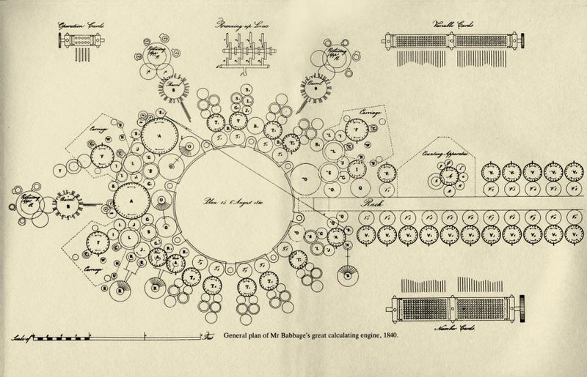
01 自动计算与可编程性
分析机架构：“仓库”与“磨坊”的分离，把记忆能力与计算能力分开设计
仓库 Store
磨坊 Mill
⇄
保存数据与指令
按位置提供信息
执行加减乘除
结果写回仓库
历史对应：仓库 ≈ 存储器；模仿 ≈ 运算器（ALU）
查尔斯·巴贝奇分析机总体规划图，1840
分析机不再是单一的数学工具，而是一个通用的、可编程的自动化信息处理系统
巴贝奇分析机在概念上的完备性，直到一百多年后的电子计算机诞生，才被完全实现与超越
模块化设计思想 → 现代计算机体系结构的原始框架
现代计算系统结构与算力技术 -- 面向智能时代的系统演进与架构创新
5
Notes:
我们继续回到巴贝奇分析器，来看它最重要的两个模块，分别是 “仓库”和“磨坊”。
仓库负责保存数字以及计算过程中产生的中间结果，可以把它理解为现代存储器概念的早期原型。磨坊负责完成加、减、乘、除等运算，可以把它理解为现代运算器的概念前身。 也就是“仓库约等于存储器，磨坊约等于运算器”。
那么为什么要把仓库和磨坊分离呢？ 因为保存信息和加工信息是两类不同任务。存储模块关心信息放在哪里、如何取出；运算模块关心对信息执行什么操作。模块分离之后，数据可以被反复读取和处理，运算部件也不必为每一个数据单独配置。
这种分离的思想和现代计算机中的架构相近，但并不等于现代计算机已经完全形成。分析机采用仍然是机械结构，程序仍通过外部卡片输入，也没有现代意义上的电子控制器。但是，它表现出的模块化的系统设计意识，也就是“复杂计算装置应由不同功能模块协同完成任务”，对现代计算系统的设计影响深远。
后续学习处理器和存储系统时，我们仍然会反复看到“存储”和“计算”之间的分工与协作。

Slide 7
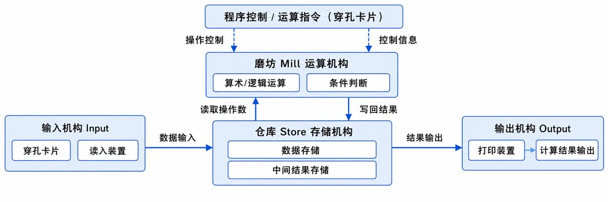
01 自动计算与可编程性
分析机已经具备完整的信息处理闭环，已经具备现代计算系统的基本模块意识
输入提供程序与数据，控制组织步骤，仓库保存状态，磨坊执行运算，输出反馈结果
中间状态能够保存和复用，复杂任务才可能被拆解为可连续执行的步骤
现代计算系统结构与算力技术 -- 面向智能时代的系统演进与架构创新
6
Notes:
进一步，围绕巴贝奇分析的整体信息处理过程，我们再来分析。
请大家按照图中的方向，观察输入、控制、仓库、磨坊和输出之间的关系。
输入部分负责提供程序和数据。控制部分根据程序组织操作顺序。仓库负责保存输入数据、中间结果和计算状态。磨坊负责执行具体的算术运算。运算结果既可以写回仓库，也可以通过输出机构提供给使用者。
这个结构的重要之处在于，它不再把计算理解为一次孤立的算术操作，而是把计算看成一个连续的信息处理过程：输入信息，按照规则执行操作，保存中间状态，继续后续计算，最后输出结果。
中间状态能够保存，是完成复杂任务的必要条件。否则，每一步的结果都只能由人记录，再重新输入机器，计算流程仍然无法真正自动化。
同时需要注意，分析机中的程序主要由外部穿孔卡提供，尚不是后来冯·诺依曼体系结构中的“程序与数据统一存储”。这两种设计都具有可编程性，但程序的保存和读取方式并不相同。 关于冯·诺依曼结构，后续课程将会很仔细的讲到。

Slide 8
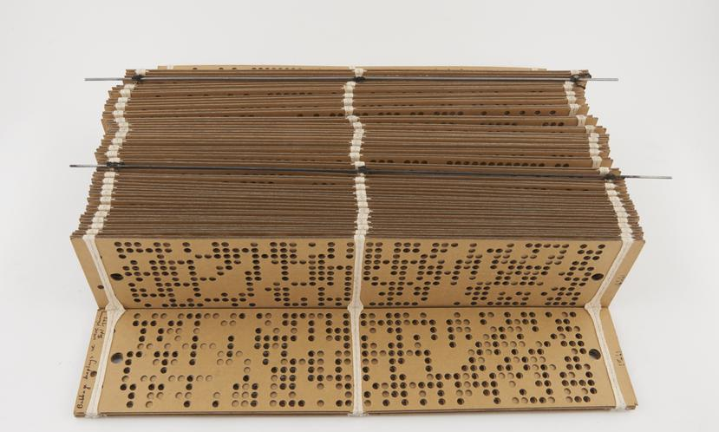
01 自动计算与可编程性
输入输出机构使程序、数据和结果能够外部交换
分析机用不同卡片区分操作、位置与数值，并计划自动输出结果
操作卡：规定磨坊执行何种运算
变量卡：指定源位置与目标位置
数字卡：把具体数值送入仓库
输出：自动印刷、曲线绘制与状态铃
穿孔卡片：机器可读信息的物理载体
读入
取数
运算
回写
卡片给出操作与变量位置
仓库按位置提供数据
磨坊完成加减乘除
结果返回仓库或送往输出
现代计算系统结构与算力技术 -- 面向智能时代的系统演进与架构创新
7
Notes:
在了解了分析机的信息处理流程之后，我们来看它是如何与外部交换程序、数据和结果。
分析机设计了多种穿孔卡。操作卡规定机器执行哪一种运算；变量卡指定数据来自仓库的哪个位置，以及结果写入哪个位置；数字卡负责输入具体数值。不同卡片承担不同角色，共同描述一个计算过程。
我们按照页面下方的流程看一遍。首先是读入，机器从卡片获取操作类型和变量位置；然后是取数，仓库按照位置提供数据；接下来，磨坊完成规定的运算；最后，结果被写回仓库，或者交给输出机构。
输出也不只是显示一个数字。巴贝奇还设想了自动印刷、曲线绘制和状态提示等方式。这说明输入输出并不是附属功能，而是完整计算系统的一部分。
很重要的一点是，我希望大家注意：穿孔卡片不是程序本身的思想，而是当时承载程序和数据的一种物理介质。后来介质不断变化，但“将任务编码为机器可以读取的信息”这一原则被保留下来。

Slide 9
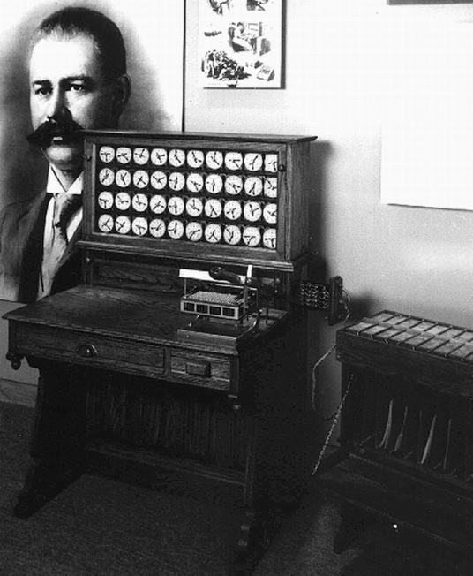
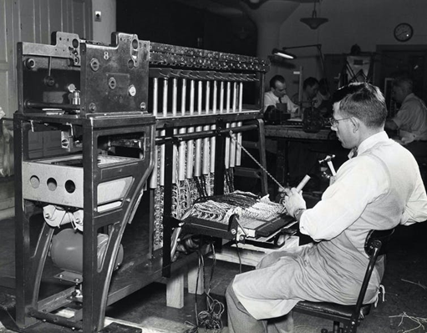
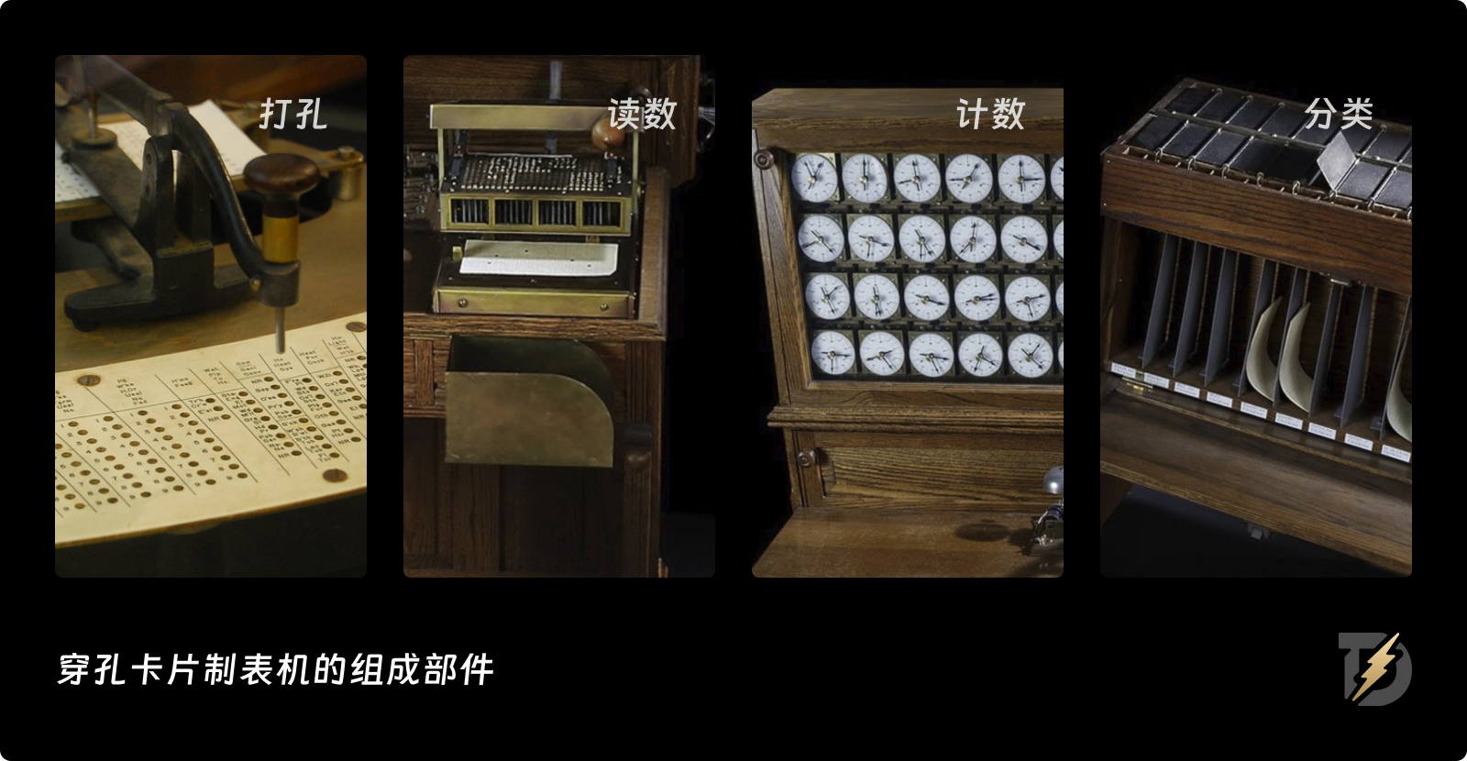
01 自动计算与可编程性
霍尔瑞斯制表机完成“表示—读取—统计”的机电闭环
表示
读取
处理
输出
有孔／无孔编码人口信息
探针与水银杯使电路通断
电流脉冲驱动分类计数器
形成可汇总的统计结果
现代计算系统结构与算力技术 -- 面向智能时代的系统演进与架构创新
8
Notes:
前面我们讲到，巴贝奇分析机依然是机械结构。这里展示的，霍尔瑞斯制表机。它形成了“表示—读取—处理—输出”的机电信息处理闭环。霍尔瑞斯制表机，是美国统计学家赫尔曼 · 霍尔瑞斯为了应对美国人口普查海量数据处理压力而发明的电动制表机。它的执行流程和巴贝奇分析机有相近之处，也是四步：表示、读取、处理和输出。
它与分析机的目标并不完全相同。分析机强调通用、可编程的数学计算；霍尔瑞斯制表机主要服务于大规模数据统计。它不是现代意义上的通用计算机，但验证了三个重要思想：现实信息可以被编码，编码后的信息可以被机器读取，大量记录可以由机电系统自动分类和统计。

Slide 10
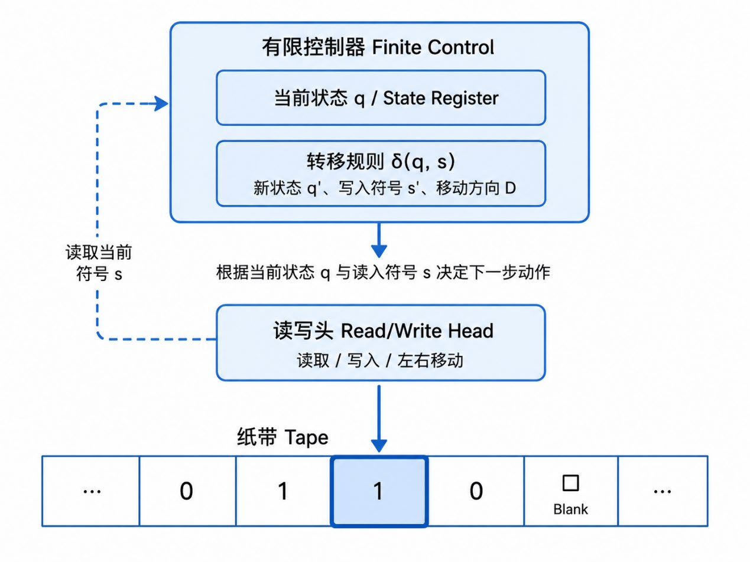
02 图灵机与通用计算
图灵机用最小机制刻画一个可计算过程
纸带保存符号，读写头访问当前位置，有限控制器依据规则改变状态
纸带：输入、临时信息与输出的统一符号空间
读写头：读取、改写并向左或向右移动
有限控制：由“当前状态＋当前符号”选择规则
停止条件：进入终止状态并给出计算结果
核心问题：什么是”可计算的”？图灵机模型为这个问题提供了数学上的精确定义。
任何可计算问题，都可通过一套有限的指令序列，在一个具备”存储-读写-状态转换”能力的系统中完成
现代计算系统结构与算力技术 -- 面向智能时代的系统演进与架构创新
9
Notes:
前面讨论的是工程设计，这一页开始进入理论问题：究竟什么样的过程可以称为计算？
图灵机用非常少的组成部分描述一个计算过程。在图灵机的概念图上，我们想想这里是一条可以无限延伸的纸带，每个格子可以保存一个符号。读写头每次读取一个格子，也可以改写该格子的符号，并向左或向右移动。有限控制器保存机器当前所处的状态。
页面中的转移规则可以理解为：当机器处于状态 $q$，并读到符号 $s$时，应当写入什么符号、向哪个方向移动，以及进入哪个新状态。机器不断重复这一过程，直到进入停止状态。
因此，一个计算过程至少包含四个要素：用于保存信息的空间、读取和修改信息的能力、描述下一步动作的规则，以及判断计算结束的条件。
图灵机不是为了描述某一台具体设备，而是提供一种数学模型。它把复杂计算抽象成有限规则对符号序列的逐步处理，从而使“可计算性”成为可以严格讨论的问题。

Slide 11
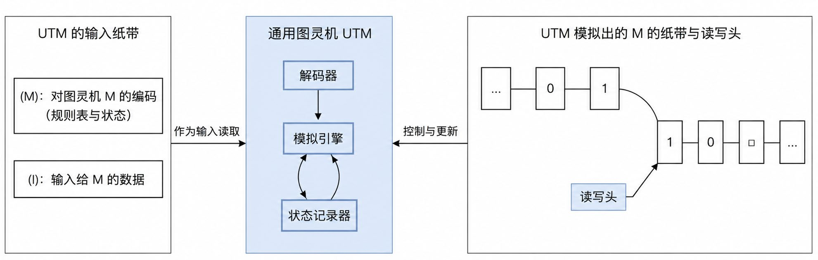
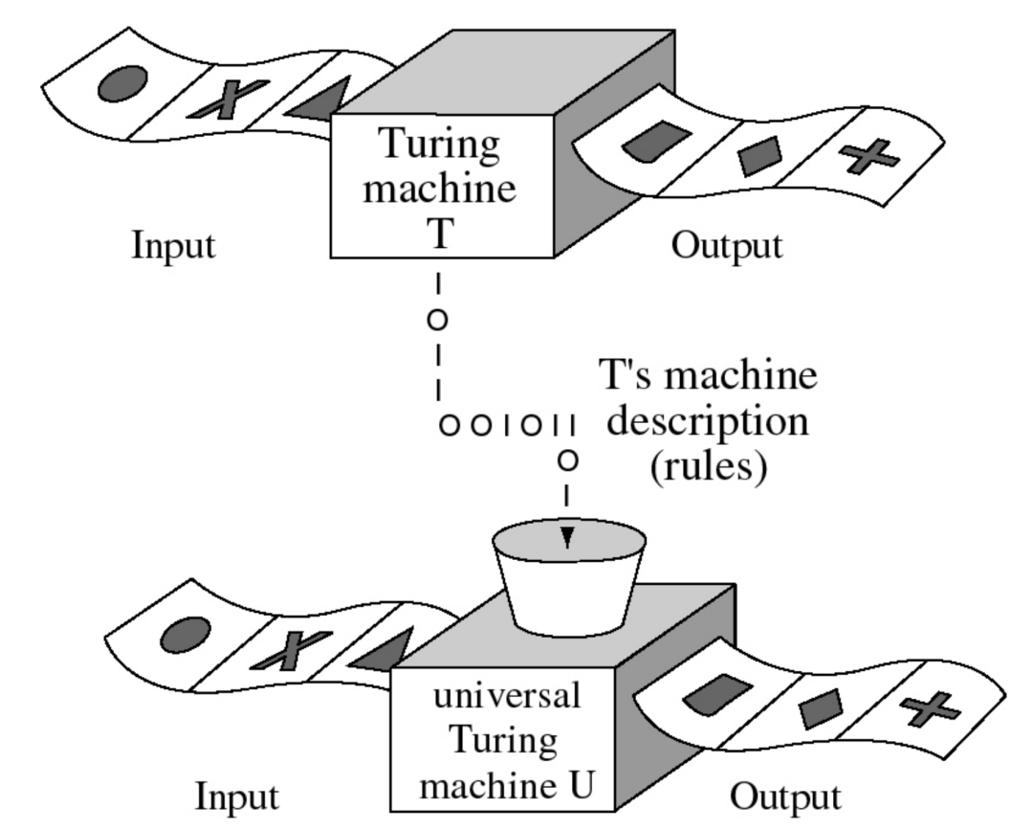
02 图灵机与通用计算
通用图灵机把“机器描述”也作为可处理的信息
输入同时包含目标机器的描述〈M〉和原始数据〈I〉
〈M〉编码目标机器的状态与规则表
〈I〉是原本交给目标机器的数据
通用机器解释〈M〉并模拟其处理〈I〉
固定结构因此能够执行不同可计算任务
通用图灵机证明：固定的机器结构可以通过读取不同程序，模拟任何可计算过程。
现代计算系统结构与算力技术 -- 面向智能时代的系统演进与架构创新
10
Notes:
普通图灵机通常对应一组固定的转移规则，也就是一个确定的算法。通用图灵机更进一步：它不仅读取待处理的数据，还读取另一台图灵机的描述。
页面中的尖括号M，表示目标机器M的编码，其中包含这台机器的状态以及转移规则；尖括号 I 表示需要由目标机器处理的输入数据。通用图灵机读取M的描述，再模拟M对输入I的处理过程。
这意味着，同一个物理结构不必固定执行一种算法。只要把不同机器的规则编码成不同的信息输入，它就可以模拟不同的计算过程。
通用图灵机在理论上说明：程序也可以表示为符号序列，也可以成为机器读取和解释的对象。机器的通用性不一定来自不断增加新的物理部件，也可以来自对不同程序的解释执行。
这一思想是现代通用计算机的重要理论基础：硬件结构相对固定，程序作为可替换的信息决定机器当前执行什么任务。

Slide 12
02 图灵机与通用计算
图灵机与通用图灵机：差别在规则是否也成为输入
图灵机 TM
通用图灵机 UTM
01
规则表固定，描述一个算法
01
目标规则被编码为〈M〉
02
输入主要是待处理数据
02
输入包含〈M〉与数据〈I〉
03
执行结果由规则与数据共同决定
03
解释规则后模拟目标机器
04
可看作一台抽象的专用机器
04
同一结构承担不同算法
程序一旦能够被编码，机器的功能就可以由信息而不是物理改造来改变
固定硬件 + 不同程序 = 任何可计算任务
现代计算系统结构与算力技术 -- 面向智能时代的系统演进与架构创新
11
Notes:
我们对比一下普通图灵机和通用图灵机。
左侧的普通图灵机具有固定规则表，它主要接收待处理数据，并按照既定算法完成计算。从这个角度看，一台普通图灵机可以被理解为一台抽象的专用机器：它擅长解决由自身规则定义的那一类问题。
右侧的通用图灵机则把目标机器的规则编码为M，并把M和待处理数据I一起作为输入。它先解释目标机器的规则，再模拟目标机器的执行过程。因此，同一套结构能够承担不同算法。
两者最根本的区别，是“规则是否也能成为输入”。当规则只能固化在机器结构中时，改变算法意味着改变机器；当规则能够被编码、保存和读取时，改变算法就可以通过更换程序实现。
这里给出另一个概念性的等式关系，固定硬件加上不同程序，可以承担不同的可计算任务。这里的“任何”应理解为理论上所有可计算任务，而不是说现实计算机不受时间、存储容量和能耗限制。

Slide 13
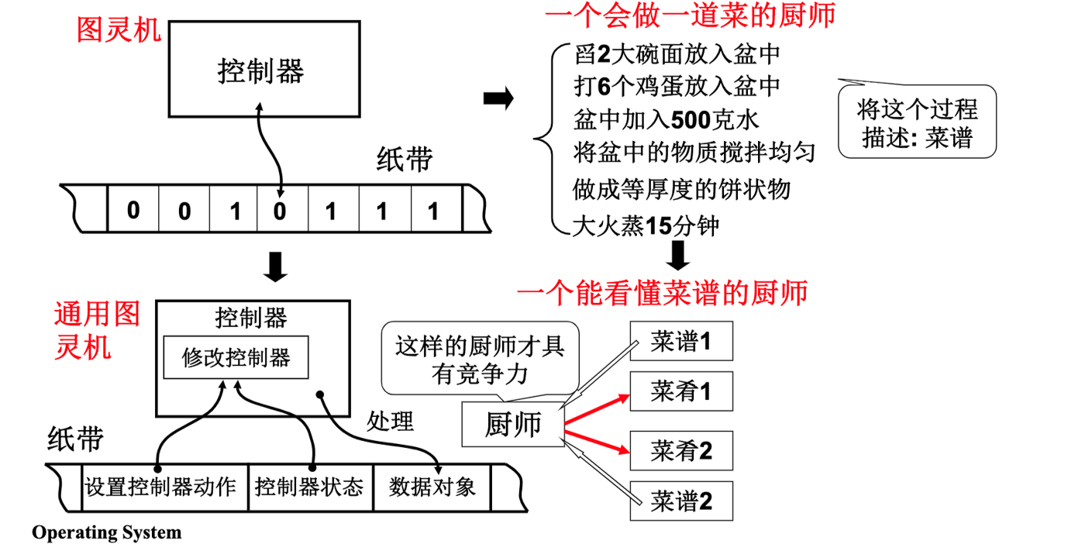
02 图灵机与通用计算
图灵机与通用图灵机：差别在规则是否也成为输入
现代计算系统结构与算力技术 -- 面向智能时代的系统演进与架构创新
12
Notes:
为了让大家更直观的理解图灵机和通用图灵机的区分，我用厨师和菜谱作类比，帮助大家理解上一页比较抽象的概念。
上半部分的厨师只会按照一套固定步骤做一道菜。需要多少面粉、多少鸡蛋、什么时候搅拌、什么时候蒸，都已经固化在他的操作方式中。这对应普通图灵机：控制规则固定，输入数据可以变化，但算法本身不变。
下半部分的厨师能够阅读不同菜谱。菜谱规定操作步骤，食材对应待处理的数据。换一份菜谱，同一个厨师就可以完成另一项任务。这对应通用图灵机：机器不仅接收数据，还能够读取描述处理规则的程序。
显然，菜谱对应程序，食材对应数据，厨师对应执行程序的机器。所谓通用，不是厨师天生知道所有菜，而是他具备解释菜谱并按照菜谱执行的能力。
当然，这里的类比是有边界的。计算机对程序的执行需要严格遵守形式化指令，不具有人类厨师的理解和临场判断。本页只是为了强调一点：当操作规则能够以信息形式被读取时，同一个执行主体就能够承担不同任务。

Slide 14
03 全电子化计算与器件革命
真空管使计算从宏观机械运动转向电子开关
机械计算
真空管电子计算
01
齿轮、杠杆需要真实位移
01
用电子流通断表示0和1
02
惯性与磨损限制动作速度
02
没有宏观运动部件
03
典型速度约为每秒数次
03
开关进入微秒量级
04
长流程难以满足战时需求
04
为大规模高速计算提供基础
电子器件改变了实现计算的物理基础，使计算从机械运动进入电子开关时代
现代计算系统结构与算力技术 -- 面向智能时代的系统演进与架构创新
13
Notes:
图灵机解决了理论上的可计算性问题，但理论模型还需要工程技术来实现。全电子化计算与器件革命，极大程度上促进了现代计算系统与算力技术的发展。我们首先来比较机械计算和真空管电子计算。
机械计算依赖齿轮、连杆等部件的物理运动。每次操作都需要部件完成可见的位移，因此受到惯性、摩擦和磨损的限制。机器越复杂，可靠性和维护难度也越突出。
真空管可以利用电流状态实现高速开关。信息处理不再依靠宏观机械部件来回运动，而是通过电子状态的改变完成逻辑操作。开关速度由机械系统的毫秒量级提升到电子系统的微秒量级。
这一变化的意义不仅是“速度更快”。当基本开关足够快时，大量基本操作才能在可接受时间内组合起来，复杂数值计算才具有工程可行性。
因此：电子器件改变了实现计算的物理基础，使计算从机械运动进入电子开关时代。

Slide 15
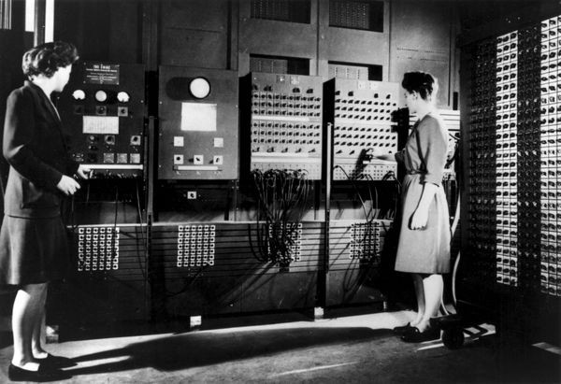
03 全电子化计算与器件革命
ENIAC（埃尼阿克）验证了全电子高速计算的工程可行性
电子脉冲替代机械运动
约17,468个
真空管
5,000次/秒
加法运算
速度跨越：机械毫秒级 → 电子微秒级。
工程验证：弹道计算从小时级缩短到分钟级。
ENIAC（1946）：通过插线与开关配置计算流程
关键不是算法改变，而是计算器件的物理原理发生改变
现代计算系统结构与算力技术 -- 面向智能时代的系统演进与架构创新
14
Notes:
验证全电子高速计算工程可行性的设备叫做 ENIAC（埃尼阿克）
它在1946年正式公开，是早期具有代表性的全电子数字计算机之一。
在这套计算装置中，大约使用17468只真空管；每秒可以完成约5000次加法；程序主要通过插线板和开关进行配置。
ENIAC（埃尼阿克）的关键突破首先来自物理实现方式。它利用电子脉冲和真空管电路完成计算，把基本操作速度从机械装置的毫秒级推进到电子系统的微秒级。 例如“弹道计算由小时级缩短到分钟级”，产生了数量级上的速度跃迁。
但速度快并不等于使用方便。ENIAC完成某项任务后，如果需要切换到另一项任务，工作人员必须重新设置开关并连接大量线路。因此，它解决了“运算太慢”的问题，却没有彻底解决“如何快速更换程序”的问题。

Slide 16
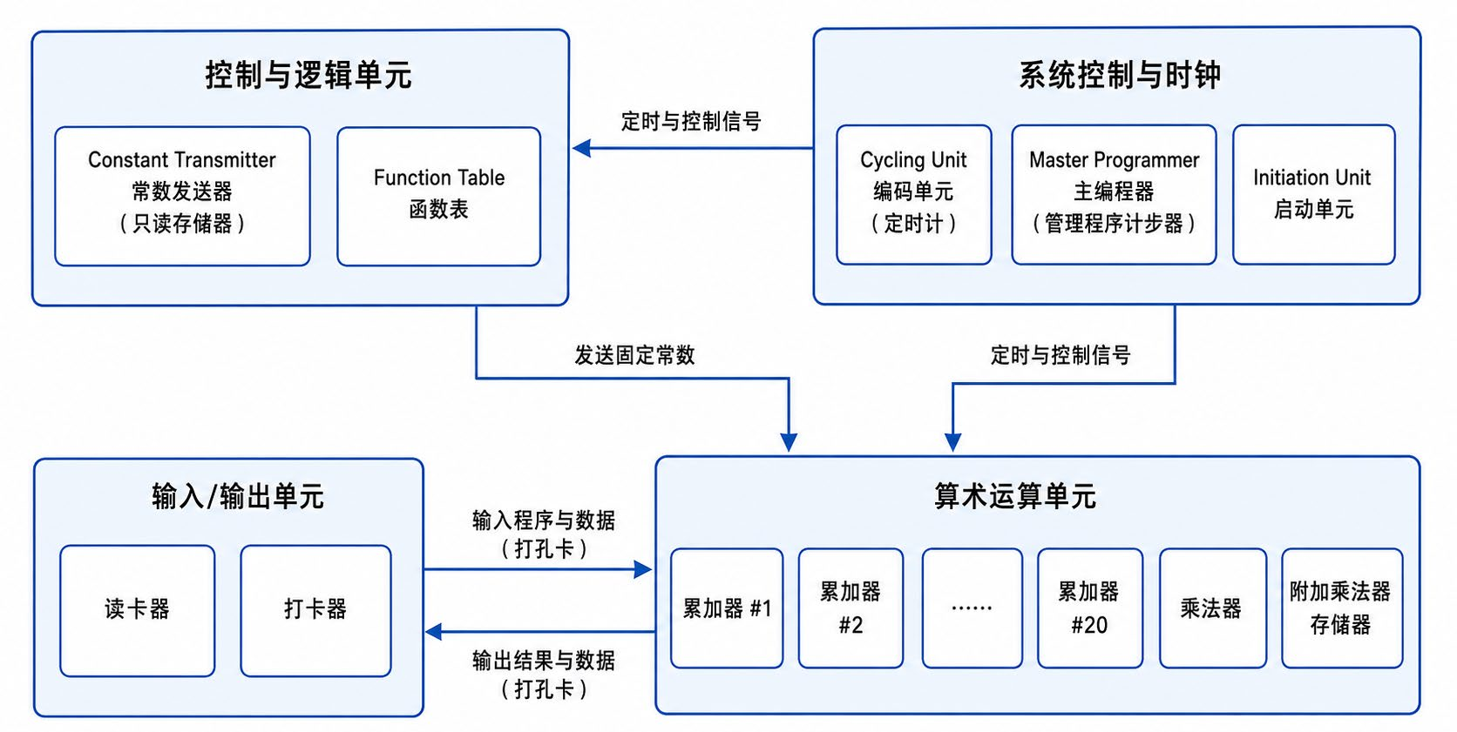
03 全电子化计算与器件革命
ENIAC验证了全电子高速计算的工程可行性
算术单元、控制逻辑、系统时钟和输入输出已经形成清晰分工，但控制仍是分布式且依赖物理配置
现代计算系统结构与算力技术 -- 面向智能时代的系统演进与架构创新
15
Notes:
我们进一步从系统结构上观察ENIAC（埃尼阿克）。请大家不要试图记住每个英文模块名称，而要理解图中不同模块承担的功能。
算术运算单元，包括累加器、乘法器以及除法与开方单元，负责具体的算术运算。
控制与逻辑单元，包括常数发送器和函数表提供计算所需的数据或预先设置的函数值。定时计、主编程器和启动单元负责时序、控制与任务启动。读卡机和打孔机承担输入输出。
从这张图可以看出，ENIAC已经具备运算、控制、时钟和输入输出等不同功能模块，并通过信号线和数据线完成协作。这证明大规模电子计算系统可以被工程化地组织起来。
但是，它的控制功能仍然比较分散，程序与设备连接状态紧密相关。很多执行顺序通过线路连接和开关状态表达，还没有形成后来那种由中央控制器从存储器中逐条读取指令的结构。
所以，ENIAC既是一次重大突破，也清楚地暴露了下一步需要解决的问题：如何让程序成为能够被保存、读取和快速替换的信息。

Slide 17
03 全电子化计算与器件革命
布线编程限制任务切换
ENIAC：布线程序
突破方向
程序与硬件紧密耦合
让程序本身电子化存储
→
配置方式：手动插拔导线、设置开关
任务切换：往往需要数天
结果：高速运算被低效配置抵消
指令像数据一样写入存储器，
更换任务只需加载新的指令序列
瓶颈从“算得慢”转变为“换任务慢”，推动存储程序架构出现
现代计算系统结构与算力技术 -- 面向智能时代的系统演进与架构创新
16
Notes:
我们来仔细分析一下ENIAC在实际使用中的突出矛盾。
执行计算时，ENIAC的电子电路速度很快；但配置任务时，需要人工连接插线、设置开关并检查线路。复杂任务的重新配置可能需要较长时间。也就是说，计算本身可能只需很短时间，而准备计算却要花费大量时间。
因此，系统瓶颈发生了变化。机械计算时代的核心矛盾是运算速度太慢；进入全电子时代之后，新的矛盾变成任务切换效率太低。
其根本原因是程序和硬件配置耦合得过于紧密。程序不是存储器中的一段信息，而是直接体现为机柜上的连线关系和开关状态。程序难以保存、复制、检查和快速修改。
解决思路在PPT右侧：把程序也以电子形式存储起来，使指令像数据一样能够被写入和读取。需要改变任务时，不再重新连接硬件，而是加载另一组指令。

Slide 18
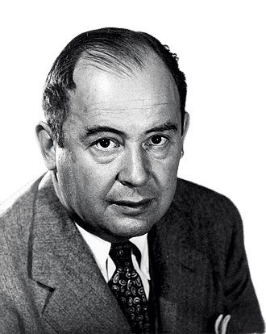
04 存储程序架构的确立
把程序从机柜连线变成可寻址、可读取、可快速替换的信息
指令与数据被视为同质信息，以二进制形式存放在同一主存储器中
快速切换：更换程序变成写入新的指令序列
简化硬件：存储器提供统一的读写接口
程序可处理：为编译器、操作系统等软件奠定基础
同一套硬件 + 不同软件 = 广泛而灵活的功能
现代计算系统结构与算力技术 -- 面向智能时代的系统演进与架构创新
17
Notes:
让程序本身电子化存储，也就是存储程序思想。它把程序从机柜连线变成可寻址、可读取、可快速替换的信息
它的核心原则是：指令和数据都采用二进制形式表示，并存放在可以按地址访问的存储器中。控制器从存储器中读取指令，解释指令含义，再组织其他部件完成相应操作。
这样做带来三个直接变化。
第一，切换任务更快。只需要向存储器写入另一组指令，不再重新连接大量线路。
第二，硬件接口得到简化。程序和数据可以使用统一的存储与读写机制。
第三，程序本身可以被保存、复制、传输，甚至被其他程序生成和处理。这为编译器、装载程序和操作系统的发展提供了基础。
需要强调：指令与数据可以采用相同编码并存放在同一存储体系中，不等于二者在执行时没有区别。控制器会把指令解释为操作，把数据作为操作对象。统一的是表示和存储机制，不是语义角色。
同一套硬件 + 不同的软件 等于广泛而灵活的功能。 这基本上形成了现代计算系统的核心架构。 存储程序思想，通常是和冯 · 诺依曼架构联系起来的。我们很多同学毕业后可能从事程序员的行业，冯 · 诺依曼先生是程序员的鼻祖。

Slide 19
04 存储程序架构的确立
存储程序把任务切换从“重接线路”变成“写入指令”
布线编程
存储程序
01
程序由电缆连接和开关表示
01
指令与数据都编码为二进制
02
更换任务要人工重新配置
02
二者存入统一的地址空间
03
程序与机器物理状态紧耦合
03
控制器按地址自动取指执行
04
复制、保存和检查都很困难
04
更换任务只需装入新程序
软硬件解耦：统一编码简化了硬件接口，也为程序装载、编译器和操作系统奠定基础
现代计算系统结构与算力技术 -- 面向智能时代的系统演进与架构创新
18
Notes:
了解存储程序思想之后，我们把两种程序组织方式放在一起比较。
左侧是布线编程。程序通过线缆连接和开关状态表达，与设备的物理状态紧密结合。改变任务时，需要重新配置硬件；程序也不容易被完整保存、复制和检查。
右侧是存储程序。指令与数据都使用二进制编码并存放在可寻址的存储体系中。控制器按照地址读取指令，完成取指、解释和执行。需要改变任务时，只要加载新的程序。
这次转变把“任务切换”从一项硬件操作变成一项信息操作。以前改变任务需要改变设备连接；现在改变任务主要是改变存储器中的指令内容。
更深层的意义是软件和硬件的进一步解耦。硬件提供相对稳定的通用执行能力，软件定义具体工作。程序能够作为独立对象被开发、调试和分发，随后才逐渐形成编译器、操作系统和应用软件等完整的软件体系。

Slide 20
本课时小结与思考
早期
17世纪
19世纪
1936
1945–1946
算盘 / 计算尺
手动
帕斯卡加法器
固定功能
巴贝奇分析机
可编程构想
通用图灵机
理论证明
ENIAC与存储程序
电子实现
程序、仓库、磨坊与I/O构成自动计算蓝图
定义可计算过程与通用程序解释
ENIAC验证速度
半导体推动普及
统一编码，软硬件解耦
可编程性
存储与运算分离
功能模块化
存储程序原理
思考
分析机、ENIAC与存储程序计算机，分别解决了什么问题？
现代计算系统结构与算力技术 -- 面向智能时代的系统演进与架构创新
19
Notes:
最后，我们把本课时的历史线索串联起来。
早期的算盘和计算尺主要依靠人工操作。帕斯卡加法器能够自动完成特定算术操作，但功能仍然由机械结构固定。
到了19世纪，巴贝奇分析机提出程序、仓库、磨坊和输入输出等设计，回答了“如何组织一台可编程自动计算装置”的问题。
1936年前后，图灵机和通用图灵机从理论上说明了计算过程可以由有限规则描述，程序也可以被编码和解释，回答了“什么是可计算的，以及同一台机器为什么能够执行不同算法”的问题。
ENIAC验证了全电子高速计算的工程可行性，解决了机械装置速度不足的问题，但布线编程又形成了任务切换瓶颈。后续晶体管和集成电路进一步改善了体积、功耗、可靠性和制造规模，使电子计算系统能够广泛应用。
存储程序架构则把指令放入存储器，使程序能够被快速加载和替换，进一步完成软件与硬件的解耦。
这里我给大家留一道思考题，参考答案我放到我们的课程网站上。
可以这样回答：分析机解决的是复杂计算如何被组织和自动执行；ENIAC解决的是计算速度和电子化实现；存储程序计算机解决的是程序如何保存、读取以及快速切换。通用图灵机则提供了连接这些工程实践的理论基础。

Slide 21
谢谢
Thank you
Notes:
本课时到这里结束。
我们今天看到，现代计算机不是由某一项孤立发明突然产生的，而是可编程性、计算理论、电子器件和存储程序思想逐步汇合的结果。
请大家课后重点掌握四个概念：可编程性、通用图灵机、全电子计算和存储程序。还要能够区分三个问题：分析机解决了什么，ENIAC解决了什么，存储程序架构又解决了什么。
下一课时我们将在此基础上进一步学习冯·诺依曼架构的工作过程，以及这种经典体系结构在处理器、存储和数据通路方面逐渐形成的效率瓶颈。

